Slide 1
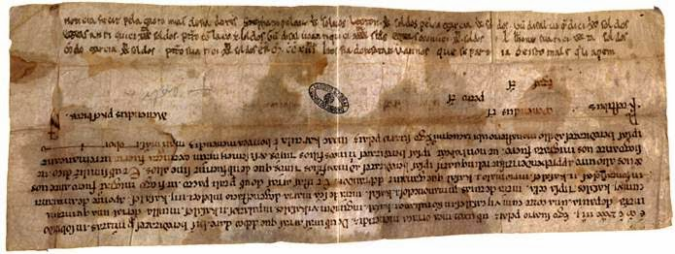
História da Língua
Portuguesa
PRINCIPAIS ETAPAS DA FORMAÇÃO E DA EVOLUÇÃO DO PORTUGUÊS
Línguas românicas
Do latim vulgar ao galego-português
o latim vulgar e a romanização
substrato e superstratos
galego-português
Autonomização do português
Do português antigo ao português contemporâneo
português antigo, português clássico, português contemporâneo
O português aperfeiçoa-se com os Humanistas (latinismos)
O português enriquece-se com outras línguas
O português continua a enriquecer-se

Slide 2
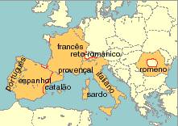
Línguas românicas
A língua portuguesa é uma língua românica, isto é, deriva do latim.
Línguas românicas são também o castelhano, o catalão, o galego, o francês, o provençal, o italiano, o reto-românico, o sardo e o romeno.

Slide 3
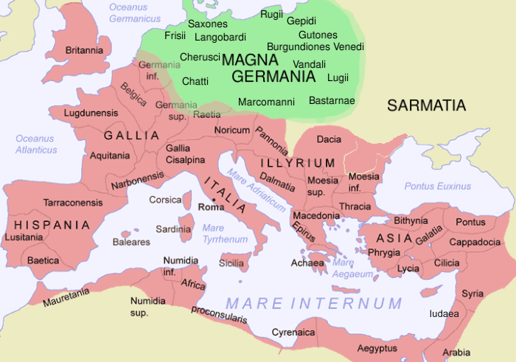
Latim vulgar: língua-mãe do português
O latim vulgar e a romanização
A Península Ibérica foi ocupada pelos romanos, a partir de 218 a. C. Os soldados, os colonos e os mercadores trouxeram a sua língua – o latim – tal como trouxeram os seus hábitos, a sua cultura, as suas leis. O latim por eles falado era tosco, popular – latim vulgar –, distinto do latim das classes cultas – latim literário.
► O português deriva desse latim vulgar.

Slide 4
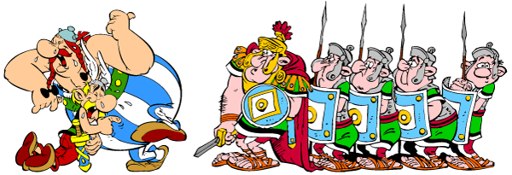
Substrato e superstratos
Substrato celta – A Península, antes da romanização, foi lugar de passagem ou de fixação de diversos povos: iberos, fenícios, gregos, bascos e celtas. Estes últimos, largamente predominantes, estavam organizados em diversos grupos (entre os quais os lusitanos), falando as suas línguas celtas. Uma vez vencidos, estes povos adotaram a língua dos vencedores; contudo, transportaram para o latim termos das línguas autóctones. O latim foi, assim, ganhando novas palavras oriundas das línguas celtas que se falavam na Península – substrato celta.
►Exemplo de palavras de origem celta: barranco, barro, bruxa, camisa, carpinteiro, carro, caruma, carvalho, cerveja, laje, lousa, saia, Braga, Bragança, Coimbra, Évora, Lisboa, Viseu.

Slide 5
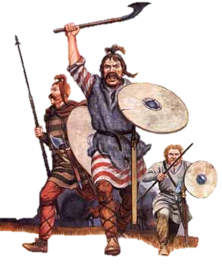
Substrato e superstratos
Superstrato germânico – A partir de 409 d. C., os romanos foram sendo vencidos pelos bárbaros, quando os povos germânicos começaram a chegar à Península. Como possuíam uma civilização menos organizada, adotaram o latim, a língua dos vencidos, mas introduziram nela palavras da sua língua – superstrato germânico.
►Exemplo de palavras de origem germânica:
arreio, baluarte, bandeira, bradar, casa, dardo, espada, galope, guerra, luva, marchar, orgulho, raça, roubar, roupa, sabão, Afonso, Bruno, Fernando, Gomes, Guilherme, Ricardo, Rodrigo.

Slide 6
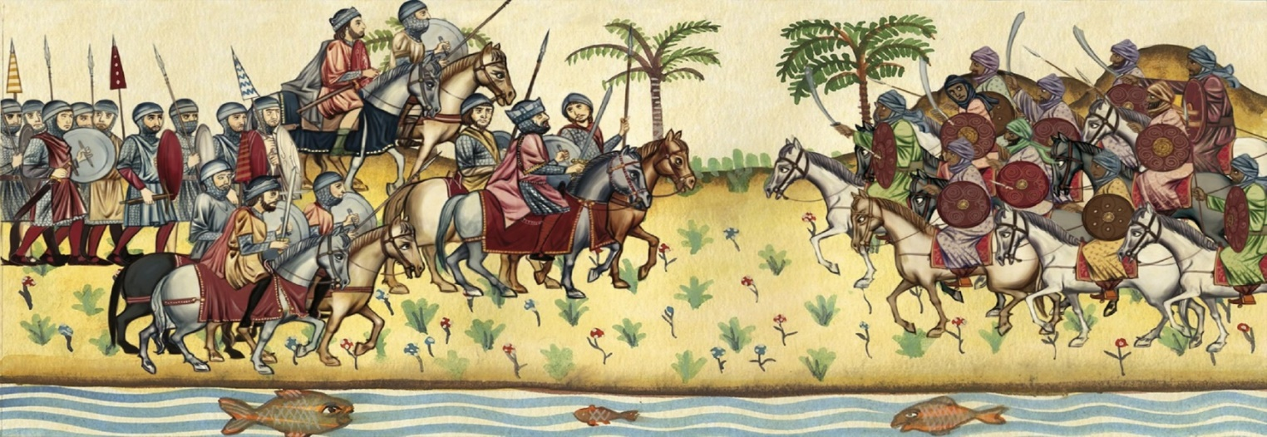
Substrato e superstratos
Superstrato árabe – Em 711, a Península sofreu uma nova invasão, a dos árabes. Os povos cristãos refugiaram-se no Norte, nas Astúrias, e embora tenham desde sempre lutado contra o domínio islâmico, a presença árabe prolongou-se por quase oito séculos. Muitas palavras entraram, então, na língua dos cristãos – superstrato árabe.
►Exemplo de palavras de origem árabe: açorda, alambique, albufeira, álcool, aldeia, alecrim, alfaiate, algarismo, alqueire, armazém, azul, fatia, garrafa, oxalá, xadrez, xarope, Alcântara, Algarve, Aljezur, Guadiana.

Slide 7
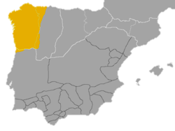
Galego-português
Quando Portugal nasceu como nação, em 1143, falava-se no noroeste da Península Ibérica uma língua românica que já se tinha afastado muito do latim. A essa língua damos o nome de galego-português.
Com a independência do Condado Portucalense, o galego-português foi evoluindo de forma diferente em Portugal e na Galiza.

Slide 8
Autonomização do português
►Podemos dizer que o português nasceu, oficialmente, no século XIII, quando D. Dinis legislou no sentido de que todos os livros e documentos oficiais fossem escritos em português, já que, na maioria dos casos, continuava a usar-se o latim na escrita.
►No entanto, os mais antigos textos escritos em português são anteriores a D. Dinis: o Testamento de Afonso II (de 1214) e a Notícia de Torto (1211- -1216). Recentemente foi descoberto um outro documento original, também escrito em português, de 1175: a Notícia de Fiadores, um inventário das dívidas de Pelagio Romeu. É assim o início do Testamento de D. Afonso II:
En'o nome de Deus. Eu rei don Afonso pela gracia de Deus rei de Portugal, seendo sano e saluo, temëte o dia de mia morte, a saude de mia alma e a proe de mia molier raina dona Orraca e de me(us) filios e de me(us) uassalos e de todo meu reino fiz mia mãda p(er) q(ue) de pos mia morte mia molier e me(us) filios e meu reino e me(us) uassalos e todas aq(ue)las cousas q(ue) De(us) mi deu en poder sten en paz e en folgãcia.

Slide 9
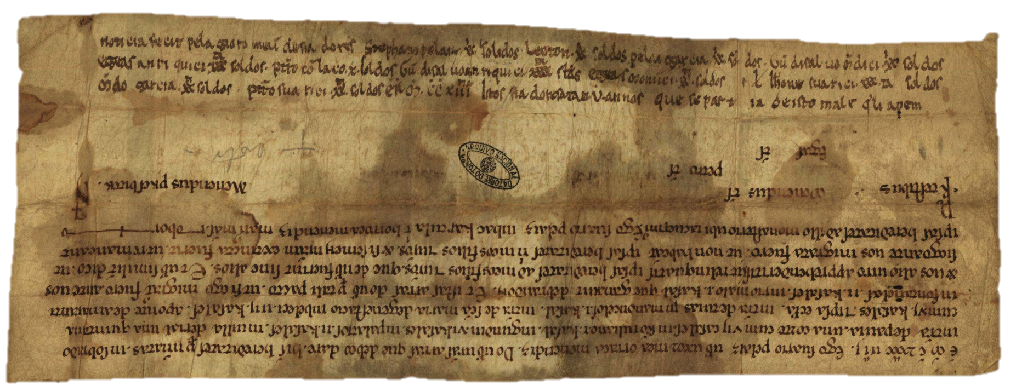
Os primeiros textos em português: Notícia de Fiadores (1175)

Slide 10
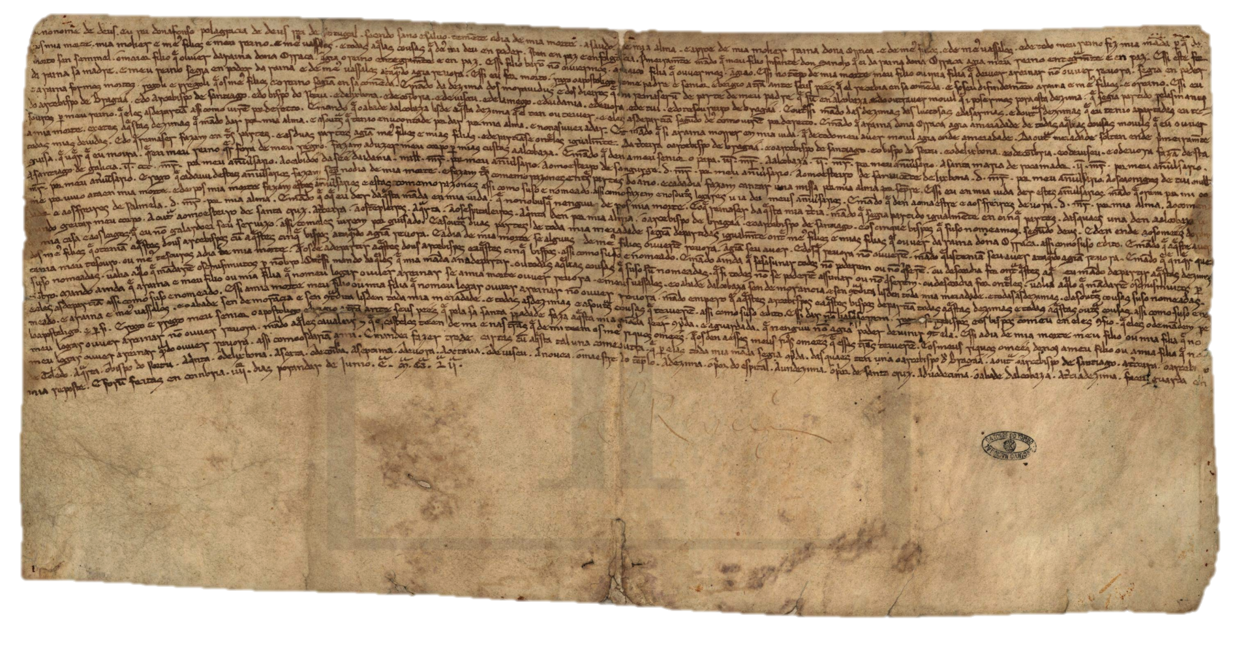
Os primeiros textos em português: Testamento de D. Afonso II (1214)

Slide 11
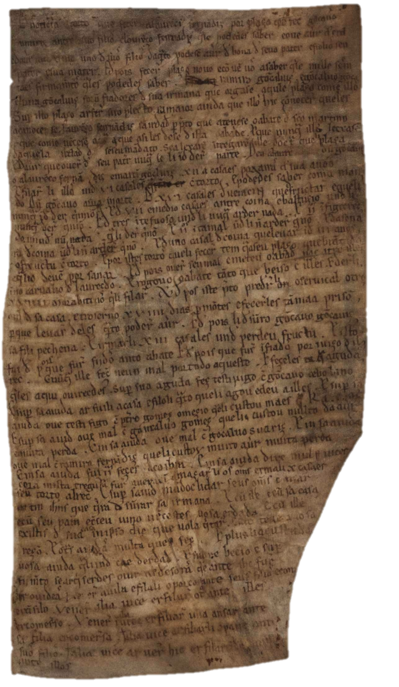
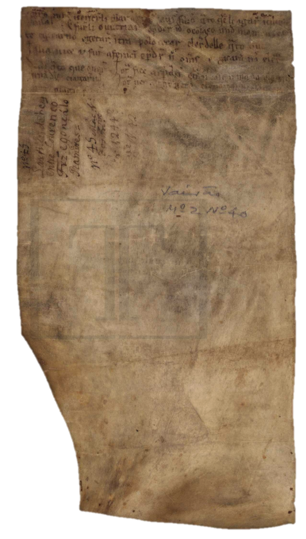
Os primeiros textos em português: Notícia de Torto (1211-1216)

Slide 12
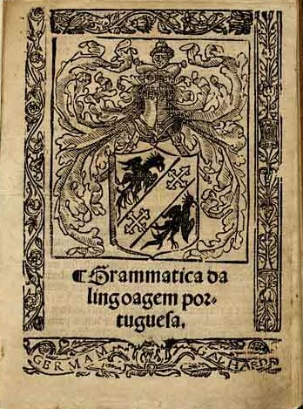
Do português antigo ao português contemporâneo
► A criação do Condado Portucalense, nos finais do século XI, abriu o processo de separação entre o galego e o português.
► A independência e o alargamento do reino de Portugal fez expandir a língua para sul, e a fronteira política transformou-se em fronteira linguística.
► Em 1290, D. Dinis tornou obrigatório o uso da língua portuguesa nos documentos.
► Em 1536, Fernão de Oliveira publicou a primeira gramática portuguesa. Em 1540, João de Barros editou a segunda.
► O português evoluiu sempre, podendo considerar-se três períodos no seu processo de mudança:
o português antigo (séculos XII-XV);
o português clássico (séculos XVI-XVIII);
o português contemporâneo (a partir do século XIX).

Slide 13
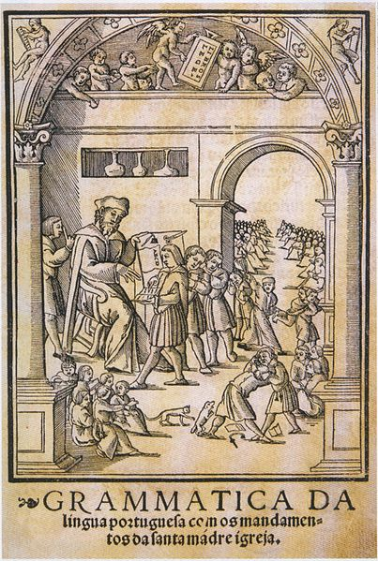
O português aperfeiçoa-se com os Humanistas
Latinismos
► No século XVI, Portugal conheceu um grande desenvolvimento económico e cultural, que se refletiu no desenvolvimento da língua. Os escritores, os filósofos, os cientistas, necessitando de novas palavras que designassem aspetos novos da sua arte, filosofia, ciência e técnica, recorreram ao latim literário e trouxeram para a língua portuguesa, por via erudita, palavras que a enriqueceram e tornaram mais culta e sofisticada.
► Por influência dos Humanistas do Renascimento, os séculos XV e XVI ficaram, pois, marcados pelo aperfeiçoamento e enriquecimento linguísticos do português, que entrou no seu período clássico.

Slide 14
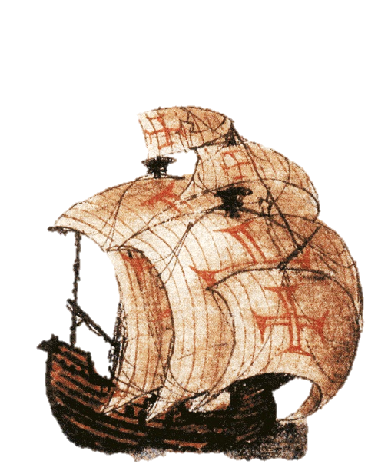
O português enriquece-se com outras línguas
Outras proveniências
O século XVI foi também o século da expansão. Como designar costumes, animais, plantas, objetos característicos das novas regiões e desconhecidos até então? A solução foi introduzir no português os termos com que as novas realidades eram denominadas nos respetivos idiomas.
Exemplo de palavras de origem:
► africana: búzio, cachimbo, canga, Congo, cubata, dengoso, embalar, fulo, geringonça, lengalenga, macaco, manha, missanga, pipoca, tanga, tango;
►asiática: bambu, biombo, bule, canja, caril, chá, chávena, jangada, laranja, leque, pagode, pires, soja, xaile;
►americana: ananás, amendoim, batata, cacau, cacique, caju, chocolate, cobaia, colibri, condor, furacão, jacarandá, jacaré, jaguar, tabaco, tomate, tubarão, xícara.

Slide 15

O português continua a enriquecer-se
Depois do século XVI, muitas outras palavras de origem estrangeira foram entrando no português, consoante as relações políticas e comerciais, a influência cultural e de costumes, o desenvolvimento tecnológico e científico, as modas. São os empréstimos que não param de chegar.
Galicismos: abajur, acordeão, ateliê, balé, batom, bidé, boné, cachê, cassetete, champanhe, chique, chofer, creche, edredão, omeleta, pivô, tricô…
Italianismos: adágio, aguarela, ária, bandolim, camarim, cenário, concerto, dueto, maestro, piano, serenata, solfejo, soneto, soprano, tenor, violoncelo…
Germanismos: hambúrguer…
Castelhanismos: caudilho, paelha, polibã, sombreiro…
Anglicismos: bebé, biquíni, bódi, boxe, champô, chipe, fã, ferribote, gangue, jóquei, misse, motocrosse, penálti, póster, râguebi, sanduíche, treino…

